Slide 1
第21章 OpenCV图像处理
——图像美化

Slide 2
OpenCV图像处理
为了能在Qt项目中使用OpenCV（含Contrib）扩展库，对于本章的每个程序项目都要进行配置，配置方式完全相同。
（1）将预先编译好的“D:\OpenCV_3.4.3-Build\install\x86\mingw\bin”下的所有文件复制到Qt项目的Debug目录下。
（2）在项目的.pro文件中添加语句（加黑处），例如。
经过这样配置以后，就可以使用OpenCV（含Contrib）扩展库来处理图像了。

Slide 3
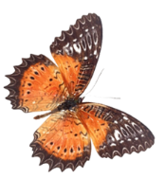

01
1．程序界面
2．全局变量及方法
3．初始化显示
图 像 增 强
4．增强处理功能
5．运行效果

Slide 4
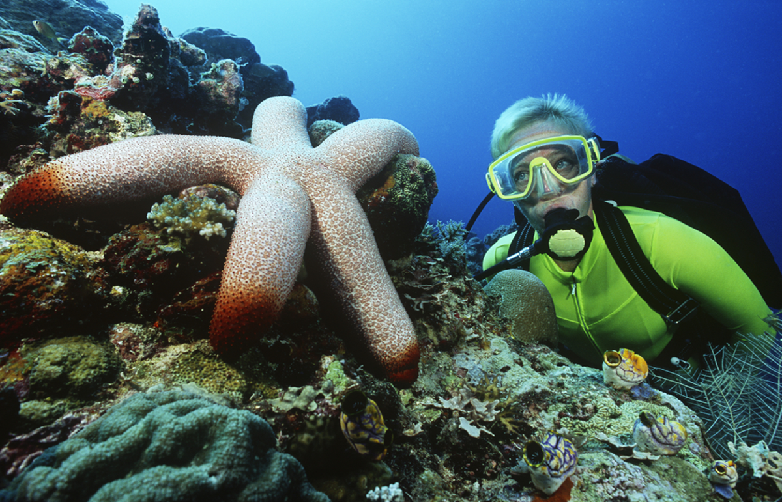
图像增强
【例】（难度一般）（CH2101）休闲潜水作为一项新兴的运动，近年来在国内越来越普及，普通人借助水肺潜水装备可轻松地潜入海底，在美丽的珊瑚丛中与各种海洋动物零距离地接触，用摄像机记录下这一刻无疑是美好的，但由于海水对光线的色散和吸收效应，在水下拍出的照片往往色彩上都较为暗淡，且清晰度也不尽如人意。女潜水员与海星的照片如图21.1所示。

Slide 5
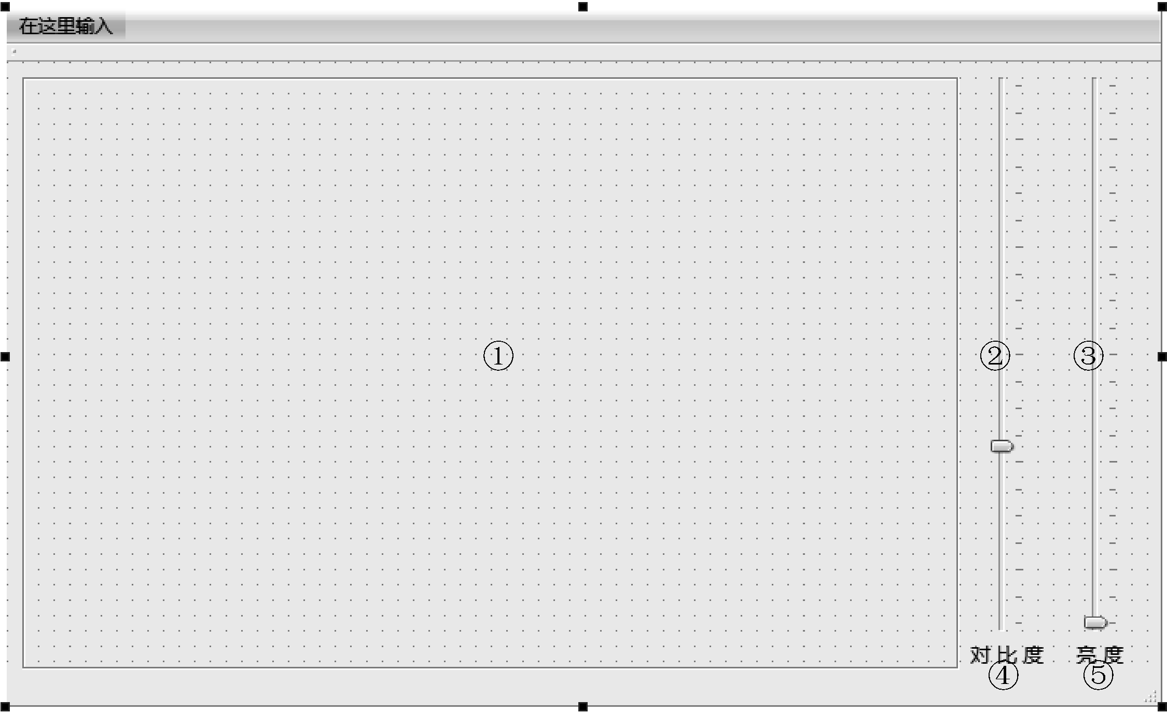
1．程序界面
创建一个Qt桌面应用程序项目，项目名称为OpencvEnhance，设计程序界面如图21.2所示。

Slide 6
1．程序界面
该程序界面上的各控件都用数字序号①，②，③，…标注，其名称、类型及属性设置见表21.1。
序 号 | 名 称 | 类 型 | 属 性 设 置
① | viewLabel | QLabel | geometry: 宽度600,高度386; frameShape: Box; frameShadow: Sunken; text: 空
② | contrastVerticalSlider | QSlider | maximum: 100; value: 33; tickPosition: TicksBelow; tickInterval: 5
③ | brightnessVerticalSlider | QSlider | maximum: 100; tickPosition: TicksBelow; tickInterval: 5
④ | label_2 | QLabel | font: 微软雅黑,10; text: 对 比 度; alignment: 水平的,AlignHCenter
⑤ | label_3 | QLabel | font: 微软雅黑,10; text: 亮 度; alignment: 水平的,AlignHCenter

Slide 7
2．全局变量及方法
为了提高程序代码的使用效率，通常建议将程序中公用的图片对象的句柄声明为全局变量，通用的方法声明为公有（public）方法，定义在项目.h头文件中。
mainwindow.h头文件的代码。
其中，
(a) 公有方法：为了使所开发的图片处理程序结构明晰，本章所有的程序实例都遵循同一套标准的开发模式和结构，在头文件中定义3个公有方法：initMainWindow()、imgProc()和imgShow()，分别负责初始化界面、处理和显示图片，每个实例的不同之处仅在于初始化界面所做的具体工作不同、处理图片用到的类和算法不同，而这些差异均被封装于3个简单的方法之中。采用这样的设计的目的是：为读者提供学习便利性，使每个实例程序都有完全相同的逻辑结构，读者可以集中精力于学习各种实际的图像处理技术，也方便比较各类图像处理类和算法的异同之处。
(b) 全局变量：本章每个实例都会使用两个通用的全局变量，myImg是Mat点阵类型的，
以像素形式缓存图片，用于程序代码中的引用和处理；myQImg是Qt传统的QImage类型，只用于图像的显示和存盘，而不用于处理操作。

Slide 8
3．初始化显示
首先在Qt界面上显示待处理的图片，在构造方法中添加如下代码：
MainWindow::MainWindow(QWidget *parent):
QMainWindow(parent),
ui(new Ui::MainWindow)
{
ui->setupUi(this);
initMainWindow(); //调用初始化界面方法
}
初始化方法initMainWindow()的代码为：
void MainWindow::initMainWindow()
{
//QString imgPath = "D:\\Qt\\imgproc\\girldiver.jpg"; //路径中不能含中文字符
QString imgPath = "girldiver.jpg"; //本地路径（图片直接存放在项目目录下）
Mat imgData = imread(imgPath.toLatin1().data()); //读取图像数据
cvtColor(imgData, imgData, COLOR_BGR2RGB); //图像格式转换
myImg = imgData; //(a)
myQImg=QImage((const unsigned char*)(imgData.data), imgData.cols, imgData. rows, QImage::Format_RGB888);
imgShow(); //(b)
}

Slide 9
3．初始化显示
其中，
(a) myImg = imgData;：赋给myImg全局变量待处理。在后面会看到，本章的所有实例对于图像处理过程的每一步改变所产生的中间结果图像都会随时保存更新到Mat类型的全局变量myImg中，这样程序在进行图像处理时只要访问myImg中的数据即可，非常方便。
(b) imgShow();：调用显示图片的公有方法，该方法中只有一句：
void MainWindow::imgShow()
{
ui->viewLabel->setPixmap(QPixmap::fromImage(myQImg.scaled(ui->viewLabel-> size(), Qt::KeepAspectRatio))); //在Qt界面上显示图像
}

Slide 10
4．增强处理功能
增强处理功能写在imgProc()方法中，该方法接收2个参数，分别表示图像对比度和亮度系数，实现代码为：
void MainWindow::imgProc(float con, int bri)
{
Mat imgSrc = myImg;
Mat imgDst = Mat::zeros(imgSrc.size(),imgSrc.type());//初始生成空的零像素阵列
imgSrc.convertTo(imgDst, -1, con, bri); //(a)
myQImg = QImage((const unsigned char*)(imgDst.data), imgDst.cols, imgDst. rows, QImage::Format_RGB888);
imgShow();
}
其中，
(a) imgSrc.convertTo(imgDst, -1, con, bri);：OpenCV增强图像使用的是点算子，即用常数对每个像素点执行乘法和加法的复合运算，公式如下：
式中，f (i, j)代表一个原图像像素点；a是增益参数，控制图像对比度；b是偏置参数，控制图片亮度；而g (i, j)则表示经处理后的对应像素点。

Slide 11
4．增强处理功能
除直接使用OpenCV库的像素转换函数convertTo()外，因Qt处理图像还可以通过编程对单个像素分别进行，故上面的程序段也可以改写为：
void MainWindow::imgProc(float con, int bri)
{
Mat imgSrc = myImg;
Mat imgDst = Mat::zeros(imgSrc.size(), imgSrc.type());
//执行运算imgDst(i, j) = con * imgSrc(i, j) + bri
for( int i = 0; i < imgSrc.rows; i++)
{
for( int j = 0; j < imgSrc.cols; j++)
{
for(int c = 0; c < 3; c++)
{
imgDst.at<Vec3b>(i, j)[c] = saturate_cast<uchar>(con * (imgSrc. at< Vec3b> (i, j)[c]) + bri); //(a)
}
}
}
myQImg = QImage((const unsigned char*)(imgDst.data), imgDst.cols, imgDst. rows, QImage::Format_RGB888);
imgShow();
}

Slide 12
4．增强处理功能
为使界面上的滑条响应用户操作，当用户拖动或单击滑条时能实时地调整画面像素强度，还要编写事件过程代码如下：
void MainWindow::on_contrastVerticalSlider_sliderMoved(int position)
{
imgProc(position / 33.3, 0);
}
void MainWindow::on_contrastVerticalSlider_valueChanged(int value)
{
imgProc(value / 33.3, 0);
}
void MainWindow::on_brightnessVerticalSlider_sliderMoved(int position)
{
imgProc(1.0, position);
}
void MainWindow::on_brightnessVerticalSlider_valueChanged(int value)
{
imgProc(1.0, value);
}

Slide 13
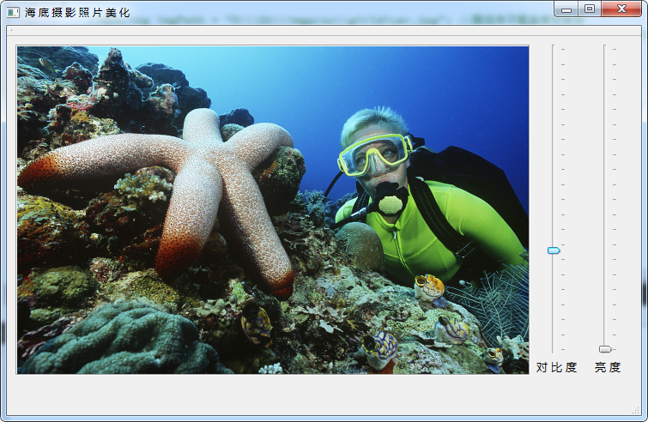
5．运行效果
程序运行后，界面上初始显示一幅“女潜水员与海星”的原始照片，如图21.3所示。

Slide 14
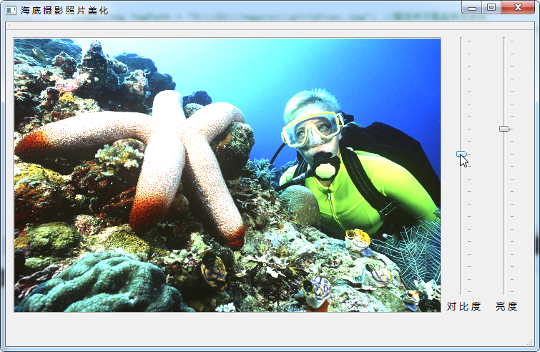
5．运行效果
用户可用鼠标拖动滑条或直接单击滑条上的任意位置来调整照片的对比度和亮度，直到出现令人满意的效果为止，如图21.4所示。

Slide 15
02
1．程序界面
2．全局变量及方法
3．初始化显示
平 滑 滤 波
4．平滑滤波功能
5．运行效果

Slide 16
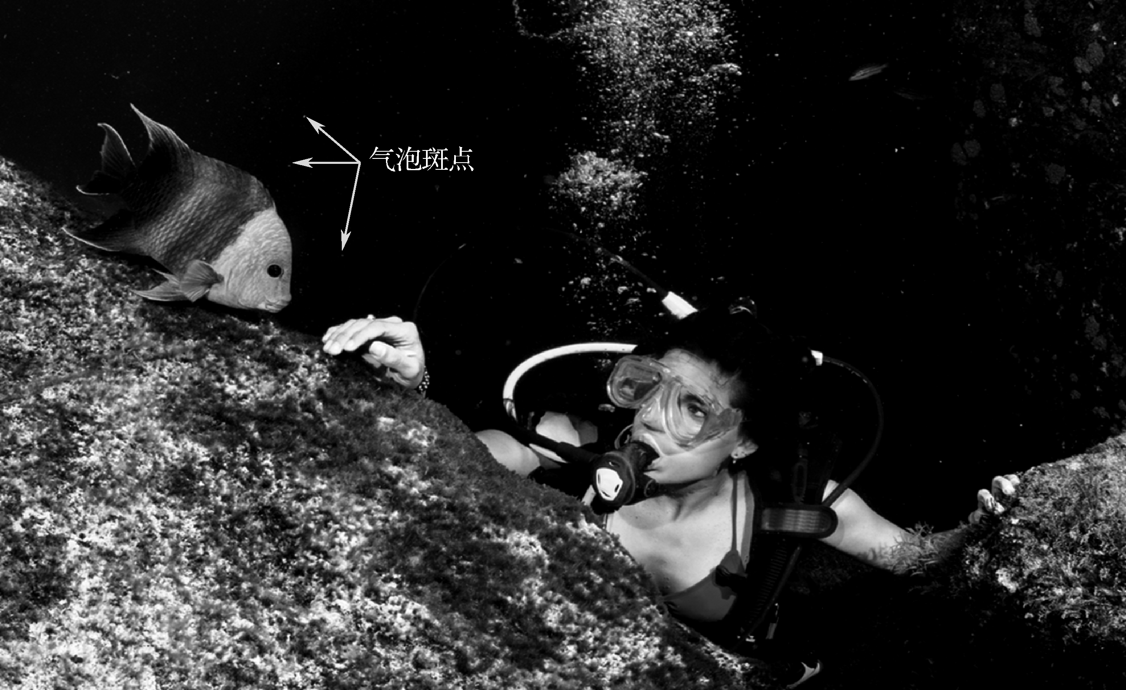
平滑滤波
【例】（难度中等）（CH2102）现有一幅女潜水员与热带鱼的照片，可见照片背景里掺杂很多气泡，像一个个白色的斑点（如图21.5所示），使整个背景的色彩显得不够纯。现用OpenCV库来对照片进行平滑处理，去除这些白色杂点。

Slide 17
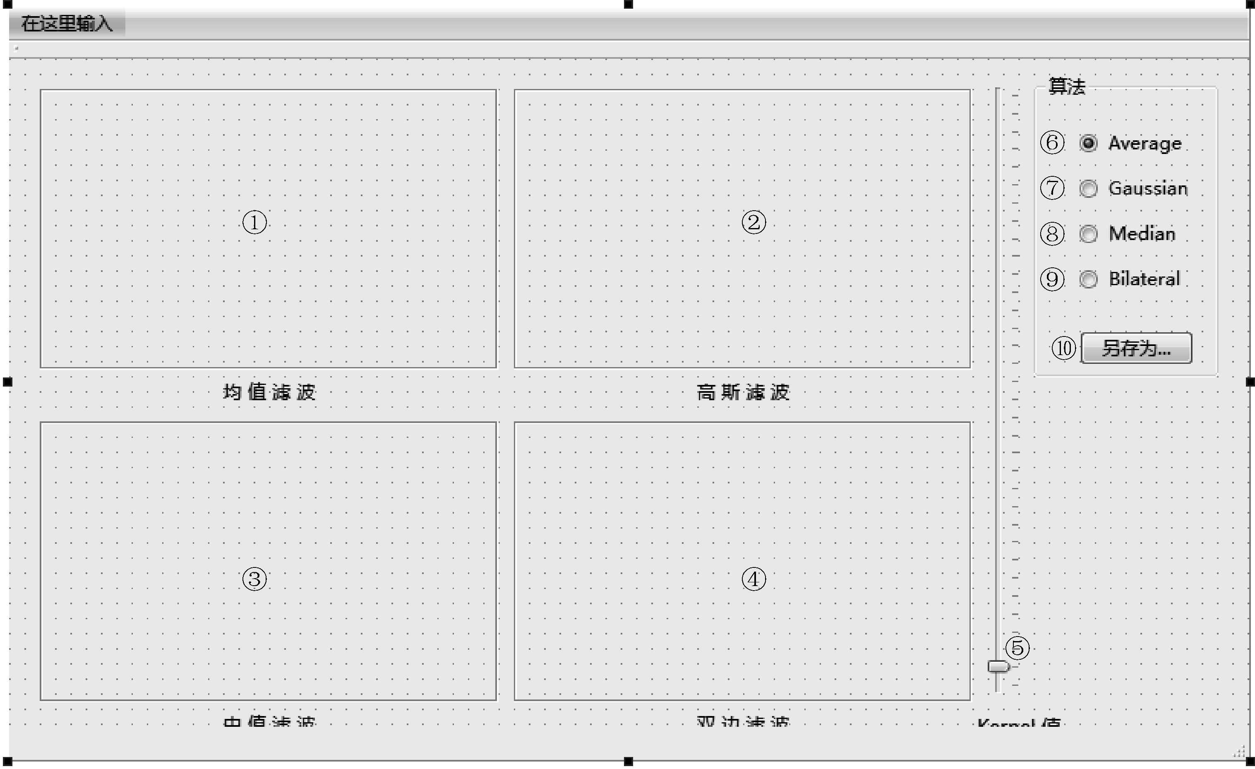
1．程序界面
创建一个Qt桌面应用程序项目，项目名称为OpencvFilter，设计程序界面如图21.6所示。

Slide 18
1．程序界面
该程序界面上的各控件都用数字序号①，②，③，…标注，其名称、类型及属性设置见表21.2。
序 号 | 名 称 | 类 型 | 属 性 设 置
① | blurViewLabel | QLabel | geometry: 宽度300,高度186; frameShape: Box; frameShadow: Sunken; text: 空
② | gaussianViewLabel | QLabel | 同 ①
③ | medianViewLabel | QLabel | 同 ①
④ | bilateralViewLabel | QLabel | 同 ①
⑤ | kernelVerticalSlider | QSlider | maximum: 33; value: 1; tickPosition: TicksBelow; tickInterval: 1
⑥ | blurRadioButton | QRadioButton | text: Average; checked: 勾选
⑦ | gaussianRadioButton | QRadioButton | text: Gaussian
⑧ | medianRadioButton | QRadioButton | text: Median
⑨ | bilateralRadioButton | QRadioButton | text: Bilateral
⑩ | saveAsPushButton | QPushButton | text: 另存为...

Slide 19
2．全局变量及方法
为了提高程序代码的使用效率，通常建议将程序中公用的图片对象的句柄声明为全局变量，通用的方法声明为公有（public）方法，定义在项目.h头文件中。
mainwindow.h头文件的代码。

Slide 20
3．初始化显示
首先在Qt界面上显示待处理的图片，在构造方法中添加如下代码：
MainWindow::MainWindow(QWidget *parent):
QMainWindow(parent),
ui(new Ui::MainWindow)
{
ui->setupUi(this);
initMainWindow();
}
初始化方法initMainWindow()的代码为：
void MainWindow::initMainWindow()
{
QString imgPath = "ladydiver.jpg"; //路径中不能含中文字符
Mat imgData = imread(imgPath.toLatin1().data()); //读取图像数据
cvtColor(imgData, imgData, COLOR_BGR2RGB); //图像格式转换
myImg = imgData;
myBlurQImg = QImage((const unsigned char*)(imgData.data), imgData.cols, imgData.rows, QImage::Format_RGB888);
myGaussianQImg = myBlurQImg;
myMedianQImg = myBlurQImg;
myBilateralQImg = myBlurQImg; //(a)
imgShow();
}

Slide 21
3．初始化显示
其中，
(a) ... myBilateralQImg = myBlurQImg;：由于本例要将4种不同滤波算法处理的结果图片同时展现在同一个界面上，故这里用4个QImage类型的全局变量分别保存处理结果。相应地，显示图片的imgShow()方法中也有4句，初始时在界面上显示4张一模一样的原图，以便后面比较呈现4种不同滤波算法的不同效果：
void MainWindow::imgShow()
{
ui->blurViewLabel->setPixmap(QPixmap::fromImage(myBlurQImg.scaled(ui-> blurViewLabel->size(), Qt::KeepAspectRatio))); //显示均值滤波图
ui->gaussianViewLabel->setPixmap(QPixmap::fromImage(myGaussianQImg.scaled (ui->gaussianViewLabel->size(), Qt::KeepAspectRatio))); //显示高斯滤波图
ui->medianViewLabel->setPixmap(QPixmap::fromImage(myMedianQImg.scaled (ui->medianViewLabel->size(), Qt::KeepAspectRatio))); //显示中值滤波图
ui->bilateralViewLabel->setPixmap(QPixmap::fromImage(myBilateralQImg. scaled(ui->bilateralViewLabel->size(), Qt::KeepAspectRatio))); //显示双边滤波图
}

Slide 22
4．平滑滤波功能
平滑滤波功能写在imgProc()方法中，该方法接收1个参数，表示算法所用到的矩阵核加权系数，实现代码为。
为使界面上的滑条响应用户操作，当用户拖动或单击滑条能实时地呈现以不同核加权系数运算处理出的图像效果，还要编写事件过程代码如下：
void MainWindow::on_kernelVerticalSlider_sliderMoved(int position)
{
imgProc(position);
}
void MainWindow::on_kernelVerticalSlider_valueChanged(int value)
{
imgProc(value);
}

Slide 23
4．平滑滤波功能
程序支持用户选择指定不同算法处理得到的结果图像存盘，编写“另存为...”按钮的事件过程代码如下：
void MainWindow::on_saveAsPushButton_clicked()
{
QString filename = QFileDialog::getSaveFileName(this, tr("保存图片"), "ladydiver_processed", tr("图像文件(*.png *.jpg *.jpeg *.bmp)")); //选择路径
QScreen *screen = QGuiApplication::primaryScreen();
if(ui->blurRadioButton->isChecked()) screen->grabWindow(ui->blurViewLabel ->winId()).save(filename); //(a)
if(ui->gaussianRadioButton->isChecked()) screen->grabWindow(ui->Gaussian ViewLabel->winId()).save(filename);
if(ui->medianRadioButton->isChecked()) screen->grabWindow(ui->medianViewLabel ->winId()).save(filename);
if(ui->bilateralRadioButton->isChecked()) screen->grabWindow(ui-> bilateralViewLabel->winId()).save(filename);
其中，
(a) if(ui->blurRadioButton->isChecked())screen->grabWindow(ui->blurViewLabel-> winId()). save(filename);：这里用到了Qt的截屏函数库QScreen，调用其grabWindow可以将屏幕上窗体中指定的界面区域存成一个QPixmap格式的图片，再将QPixmap存成文件就很容易了。

Slide 24
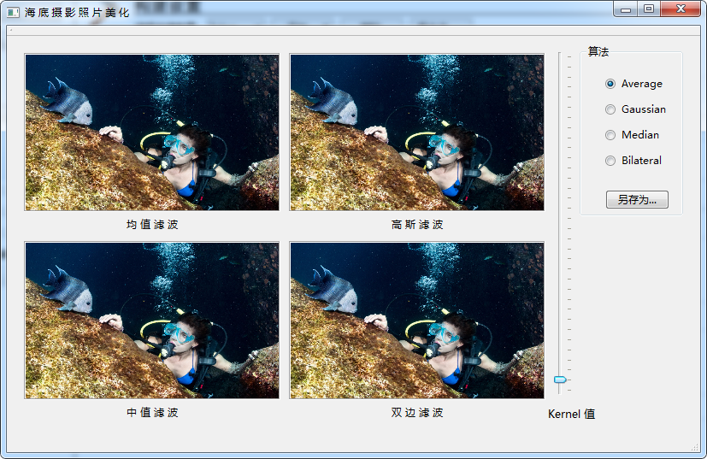
5．运行效果
（1）程序运行后，界面上初始显示4幅完全一样的原始照片，如图21.7所示。

Slide 25
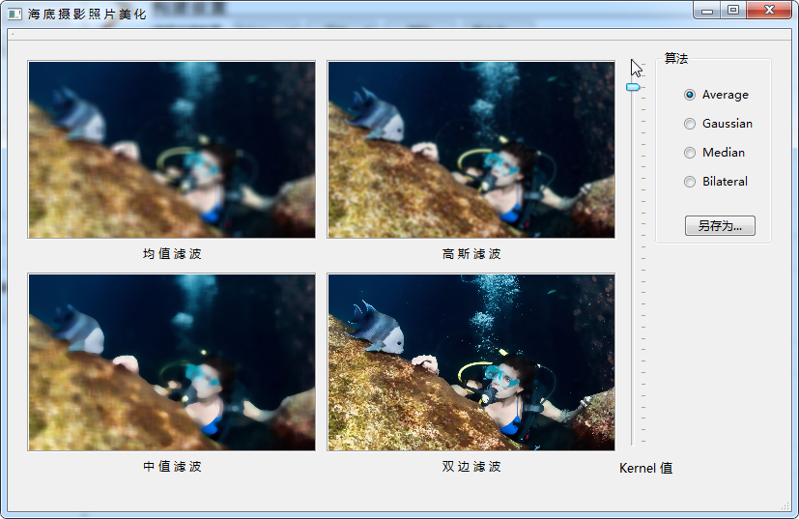
5．运行效果
（2）用鼠标拖曳或单击滑条以改变算法的核加权系数，界面上实时动态地呈现用4种不同类型的滤波算法对图片处理的结果，如图21.8所示。

Slide 26
5．运行效果
（3）综上结果分析，我们选择将用双边滤波算法处理的结果存盘。在图21.9左边的界面右上方“算法”组框里选中最下面的“Bilateral”（双边滤波）单选按钮，单击“另存为...”按钮，弹出图21.9右边的“保存图片”对话框。

Slide 27
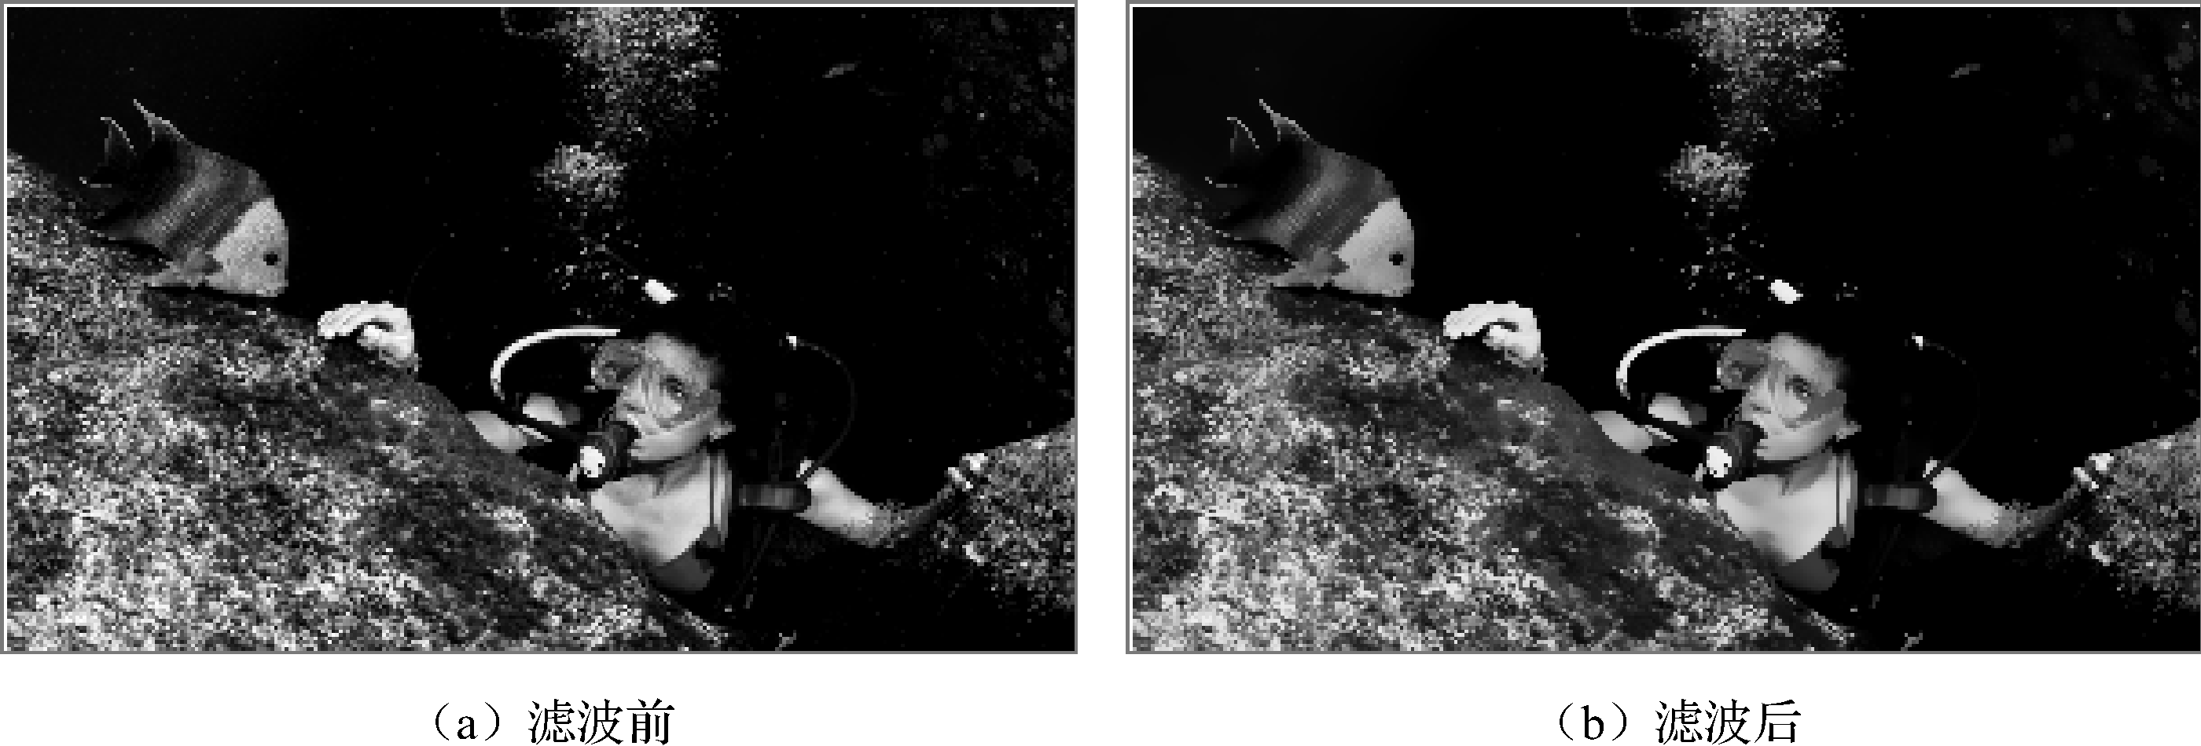
5．运行效果
最后，打开已存盘的处理后的图片与原图做比较，如图21.10所示。很明显，背景里掺杂的那些气泡斑点已经不见了。

Slide 28
第21章 OpenCV图像处理
——多图合成

Slide 29
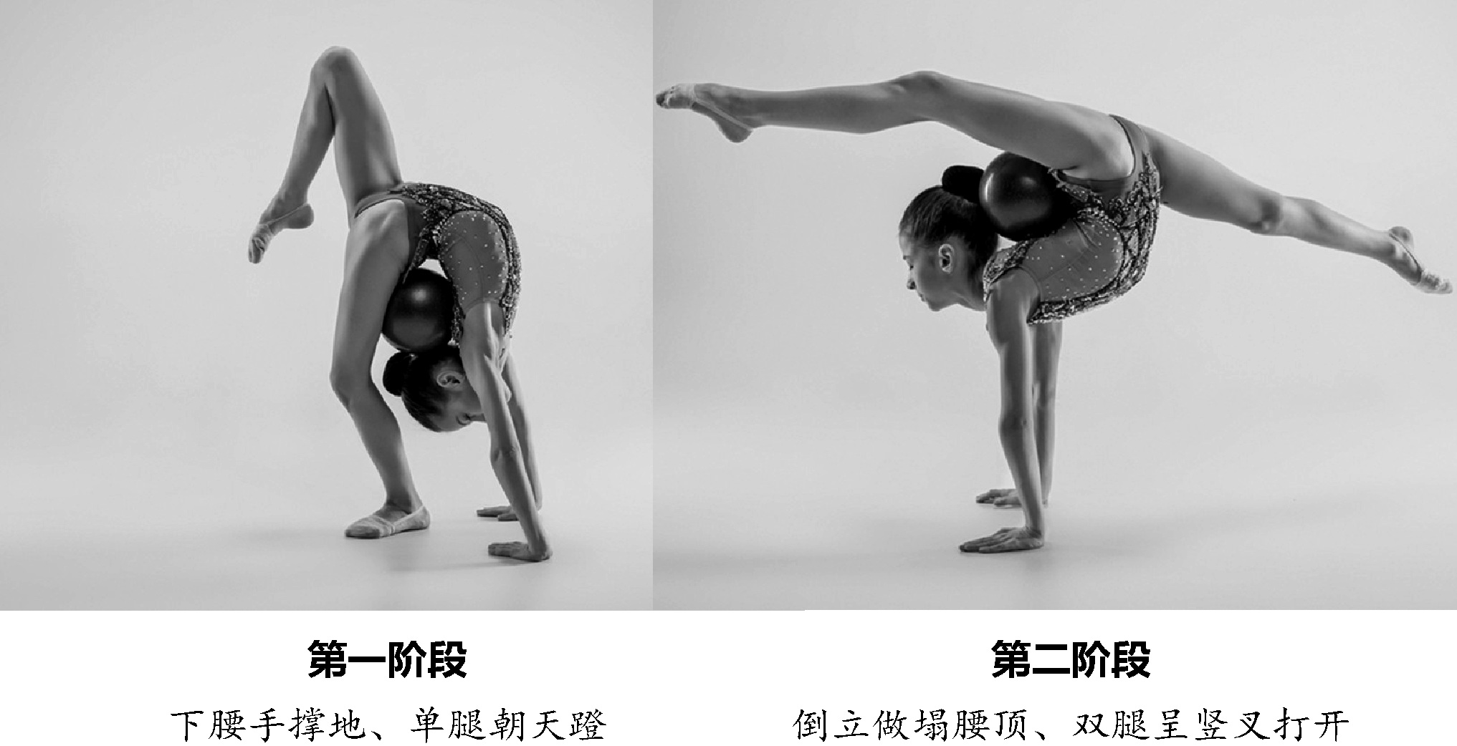
多图合成
【例】（难度中等）（CH2103）艺术体操（Rhythmic Gymnastics）是一项艺术性很强的女子竞技体育项目，起源于19世纪末20世纪初的欧洲，于20世纪50年代经苏联传入中国，是奥运会、亚运会的重要比赛项目。参赛者一般在音乐的伴奏下手持彩色绳带或球圈，做出一系列富有艺术性的舞蹈、跳跃、平衡、波浪形及高难度技巧动作。这个项目对女孩子柔韧性要求极高，运动员从四五岁就开始艰苦的训练，她们以超常的毅力和意志力将人体的柔软度发展到极限，在赛场上常常能够做出种种在常人看来不可思议的动作，由于动作构成的复杂性，使观众往往难以看清动作间的衔接过渡方式。一名艺术体操女孩表演下腰倒立劈叉夹球的动作可分解为两个阶段来完成，如图21.11所示。

Slide 30
01
程 序 界 面

Slide 31
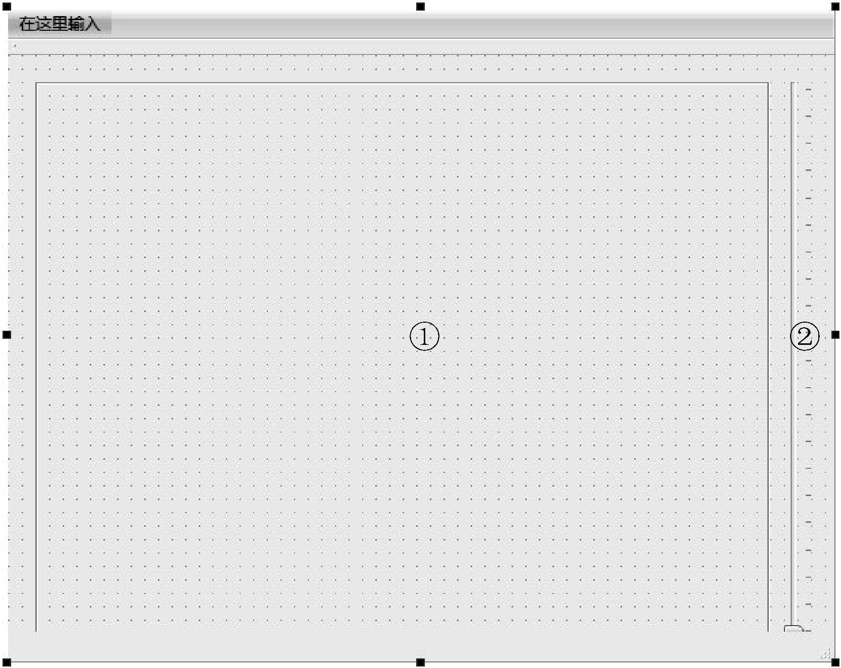
程序界面
创建一个Qt桌面应用程序项目，项目名称为OpencvBlend，设计程序界面如图21.12所示。

Slide 32
程序界面
该程序界面上各控件都用数字序号①、②标注，其名称、类型及属性设置见表21.3。
序 号 | 名 称 | 类 型 | 属 性 设 置
① | viewLabel | QLabel | geometry: 宽度540,高度414; frameShape: Box; frameShadow: Sunken text: 空
② | verticalSlider | QSlider | maximum: 100; value: 0; tickPosition: TicksBelow; tickInterval: 5

Slide 33
02
全局变量及方法

Slide 34
全局变量及方法
为了提高程序代码的使用效率，通常建议将程序中公用的图片对象的句柄声明为全局变量，通用的方法声明为公有（public）方法，定义在项目.h头文件中。
mainwindow.h头文件的代码。
后面实现具体功能的代码皆位于mainwindow.cpp源文件中。

Slide 35
03
初始化显示

Slide 36
初始化显示
首先在Qt界面上显示待处理的图片，在构造方法中添加如下代码：
MainWindow::MainWindow(QWidget *parent) :
QMainWindow(parent),
ui(new Ui::MainWindow)
{
ui->setupUi(this);
initMainWindow();
}

Slide 37
初始化显示
初始化方法initMainWindow()的代码为：
void MainWindow::initMainWindow()
{
QString imgPath = "shape01.jpg"; //本地路径（图片直接存放在项目目录下）
Mat imgData = imread(imgPath.toLatin1().data()); //读取图像数据
cvtColor(imgData, imgData, COLOR_BGR2RGB); //图像格式转换
myImg = imgData;
myQImg = QImage((const unsigned char*)(imgData.data), imgData.cols, imgData. rows, QImage::Format_RGB888);
imgShow(); //显示图片
}
显示图片的imgShow()方法中只有一句：
void MainWindow::imgShow()
{
ui->viewLabel->setPixmap(QPixmap::fromImage(myQImg.scaled(ui->viewLabel-> size(), Qt::KeepAspectRatio))); //在Qt界面上显示图像
}

Slide 38
04
功 能 实 现

Slide 39
功能实现
图片合成处理功能写在imgProc()方法中，该方法接收1个透明度参数a，实现代码为：
void MainWindow::imgProc(float alp)
{
Mat imgSrc1 = myImg;
QString imgPath = "shape02.jpg"; //路径中不能含中文字符
Mat imgSrc2 = imread(imgPath.toLatin1().data()); //读取图片数据
cvtColor(imgSrc2, imgSrc2, COLOR_BGR2RGB); //图像格式转换
Mat imgDst;
addWeighted(imgSrc2,alp,imgSrc1,1-alp,0,imgDst); //(a)
myQImg=QImage((const unsigned char*)(imgDst.data),imgDst.cols,imgDst.rows, QImage::Format_RGB888);
imgShow(); //显示图片
}

Slide 40
功能实现
其中，
(a) addWeighted(imgSrc2, alp, imgSrc1, 1 - alp, 0, imgDst);：OpenCV用addWeighted()方法实现将两张图按照不同的透明度进行叠加，程序写法为：
addWeighted(原图2, a, 原图1, 1-a, 0, 合成图像);
其中，a为透明度参数，值在0～1.0之间，addWeighted()方法根据给定的两张原图及a值，用插值算法合成一张新图，运算公式为：
合成图像素值=原图1像素值×(1-a)+原图2像素值×a
特别是，当a =0时，合成图像就等同于原图1；当a =1时，合成图像等同于原图2。
为使界面上的滑条响应用户操作，当用户拖动或单击滑条时能实时地调整透明度a值，还要编写事件过程代码如下：
void MainWindow::on_verticalSlider_sliderMoved(int position)
{
imgProc(position / 100.0);
}
void MainWindow::on_verticalSlider_valueChanged(int value)
{
imgProc(value / 100.0);
}

Slide 41
05
运 行 效 果

Slide 42
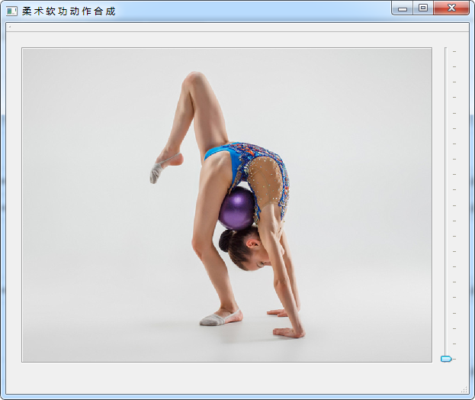
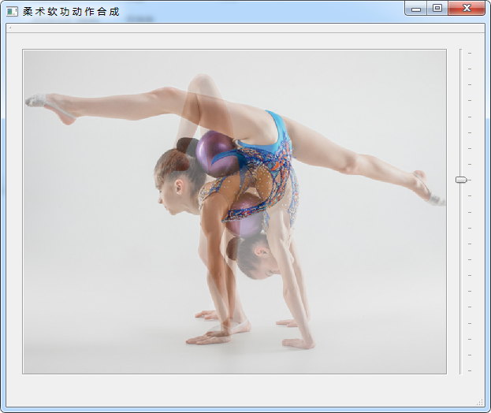
功能实现
程序运行后，界面初始显示的是艺术体操女孩做下腰手撑地、单腿朝天蹬（原图1）的动作，如图21.13所示。
用鼠标向上拖曳滑条可看到背景中逐渐显现女孩做倒立开叉的动作，形体动作合成如图21.14所示。

Slide 43
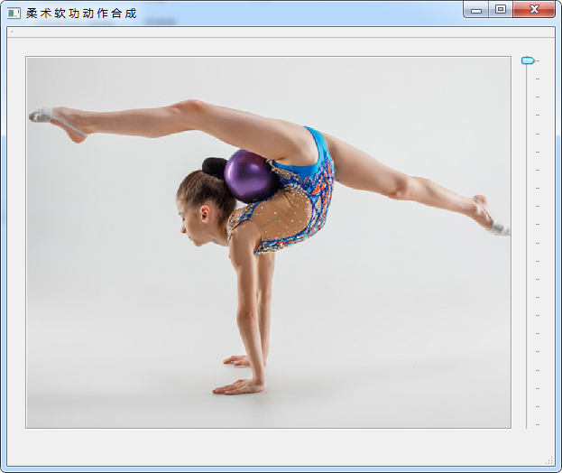
功能实现
直至滑条移至最顶端完全显示出最终的倒立做塌腰顶、双腿呈竖叉打开（原图2）的动作，如图21.15所示。

Slide 44
第21章 OpenCV图像处理
——图片旋转缩放

Slide 45
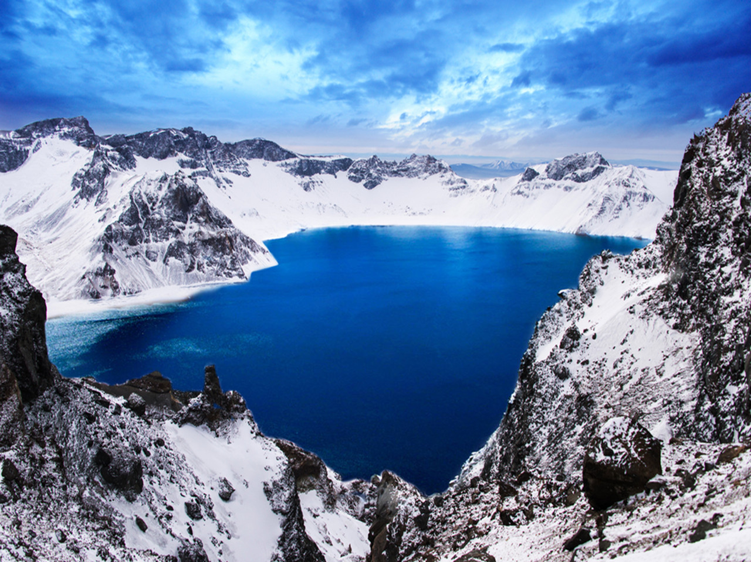
图片旋转缩放
【例】（难度一般）（CH2104）现有一张中国著名5A景区长白山天池的图片（如图21.16所示），本例应用OpenCV库来实现对这张图片的任意旋转、缩放功能。

Slide 46
01
程 序 界 面

Slide 47
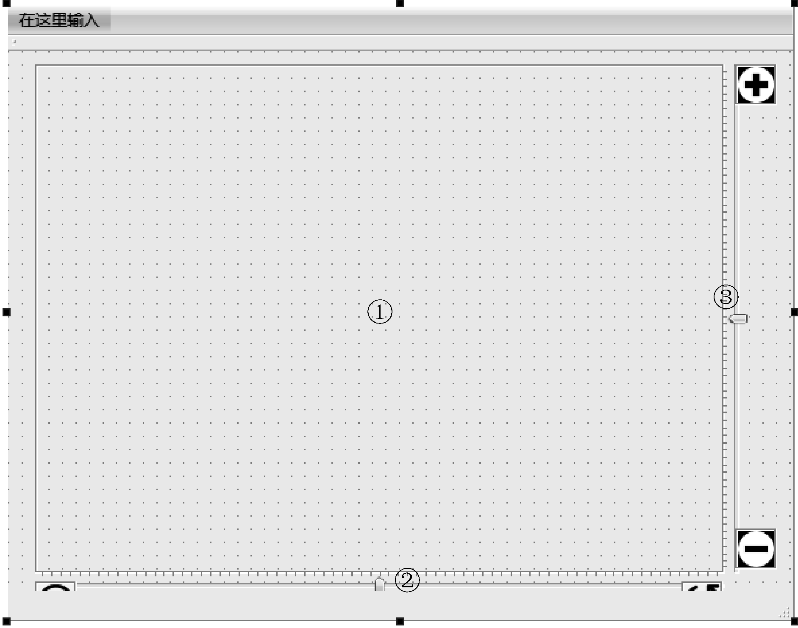
程序界面
创建一个Qt桌面应用程序项目，项目名称为OpencvScaleRotate，设计程序界面如图21.17所示。

Slide 48
程序界面
该程序界面上各控件都用数字序号①、②、③标注，其名称、类型及属性设置见表21.4。
序 号 | 名 称 | 类 型 | 属 性 设 置
① | viewLabel | QLabel | geometry: 宽度512,高度384; frameShape: Box; frameShadow: Sunken; text: 空
② | rotateHorizontalSlider | QLabel | maximum: 720; value: 360; orientation: Horizontal; tickPosition: TicksAbove; tickInterval: 10
③ | scaleVerticalSlider | QSlider | maximum: 200; value: 100; orientation: Vertical; tickPosition: TicksLeft; tickInterval: 3

Slide 49
02
全局变量及方法

Slide 50
全局变量及方法
为了提高程序代码的使用效率，通常建议将程序中公用的图片对象的句柄声明为全局变量，通用的方法声明为公有（public）方法，定义在项目.h头文件中。
mainwindow.h头文件，代码。
后面实现具体功能的代码皆位于mainwindow.cpp源文件中。

Slide 51
03
初始化显示

Slide 52
初始化显示
首先在Qt界面上显示待处理的图片，在构造方法中添加如下代码：
MainWindow::MainWindow(QWidget *parent) :
QMainWindow(parent),
ui(new Ui::MainWindow)
{
ui->setupUi(this);
initMainWindow();
}

Slide 53
初始化显示
初始化方法initMainWindow()的代码为：
void MainWindow::initMainWindow()
{
QString imgPath = "lake.jpg"; //本地路径（将图片直接存放在项目目录下）
Mat imgData = imread(imgPath.toLatin1().data()); //读取图像数据
cvtColor(imgData, imgData, COLOR_BGR2RGB); //图像格式转换
myImg = imgData;
myQImg = QImage((const unsigned char*)(imgData.data), imgData.cols, imgData. rows, QImage::Format_RGB888);
imgShow(); //显示图片
}
显示图片的imgShow()方法中只有一句：
void MainWindow::imgShow()
{
ui->viewLabel->setPixmap(QPixmap::fromImage(myQImg.scaled(ui->viewLabel-> size(), Qt::KeepAspectRatio))); //在Qt界面上显示图片
}

Slide 54
04
功 能 实 现

Slide 55
功能实现
图片旋转和缩放处理功能写在imgProc()方法中，该方法接收2个参数，皆为单精度实型，ang表示旋转角度（正为顺时针、负为逆时针），sca表示缩放率（大于1为放大、小于1为缩小），实现代码为：
void MainWindow::imgProc(float ang, float sca)
{
Point2f srcMatrix[3];
Point2f dstMatrix[3];
Mat imgRot(2, 3, CV_32FC1);
Mat imgSrc = myImg;
Mat imgDst;
Point centerPoint = Point(imgSrc.cols / 2, imgSrc.rows / 2);
//计算原图片的中心点
imgRot = getRotationMatrix2D(centerPoint, ang, sca); //(a)
//根据角度和缩放参数求得旋转矩阵
warpAffine(imgSrc, imgDst, imgRot, imgSrc.size()); //执行旋转操作
myQImg=QImage((const unsigned char*)(imgDst.data),imgDst.cols,imgDst.rows, QImage::Format_RGB888);
imgShow();
}

Slide 56
功能实现
最后，为使界面上的滑条响应用户操作，还要编写事件过程代码如下：
void MainWindow::on_rotateHorizontalSlider_sliderMoved(int position)
{
imgProc(float(position-360), ui->scaleVerticalSlider->value() / 100.0);
}
void MainWindow::on_rotateHorizontalSlider_valueChanged(int value)
{
imgProc(float(value-360), ui->scaleVerticalSlider->value() / 100.0);
}
void MainWindow::on_scaleVerticalSlider_sliderMoved(int position)
{
imgProc(float(ui->rotateHorizontalSlider->value()-360), position/100.0);
}
void MainWindow::on_scaleVerticalSlider_valueChanged(int value)
{
imgProc(float(ui->rotateHorizontalSlider->value()-360), value / 100.0);
}

Slide 57
05
运 行 效 果

Slide 58
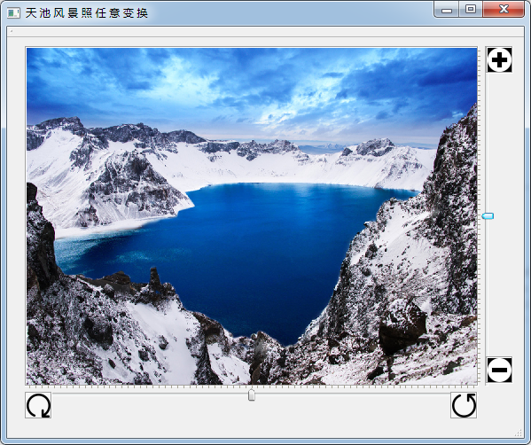
运行效果
运行程序，界面上显示出长白山天池初始图片，如图21.18所示。

Slide 59
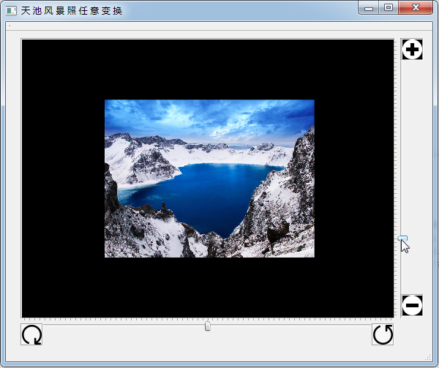
运行效果
用鼠标拖曳右侧滑条，可将图片放大或缩小，如图21.19所示。

Slide 60
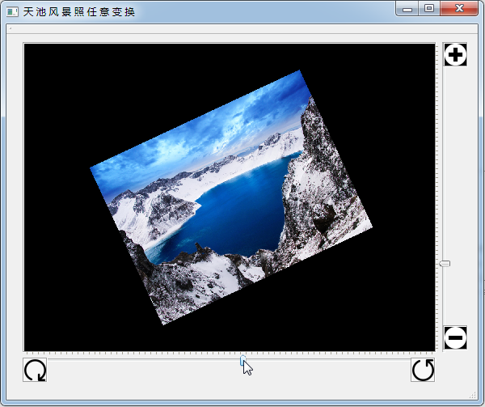
运行效果
接着，用鼠标拖曳下方滑条，可对图片做任意方向和角度的旋转，如图21.20所示。

Slide 61
第21章 OpenCV图像处理
——图像智能识别

Slide 62
01
1．程序界面
2．全局变量及方法
3．初始化显示
寻找匹配物体
4．功能实现
5．运行效果

Slide 63
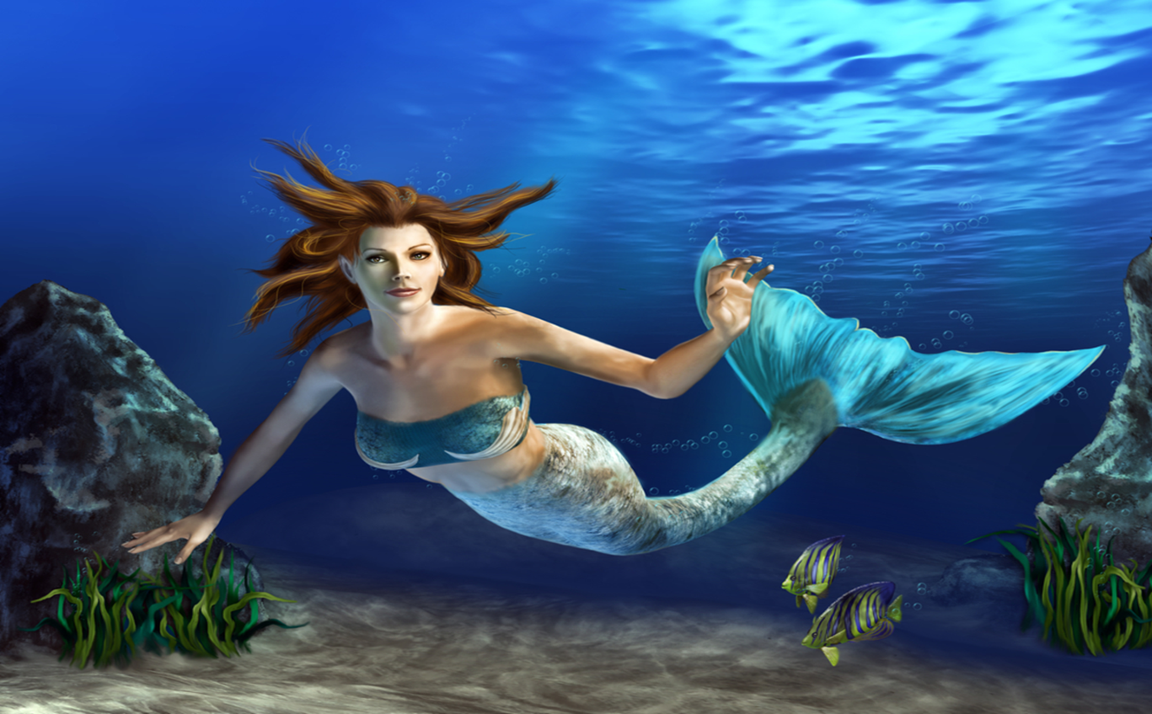
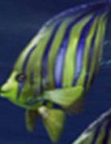
寻找匹配物体
【例】（较难）（CH2105）现有一张美人鱼公主动漫图片（如图21.21所示），我们想让计算机从这张图片中找出一条小鱼（如图21.22所示），并标示出它的位置。

Slide 64
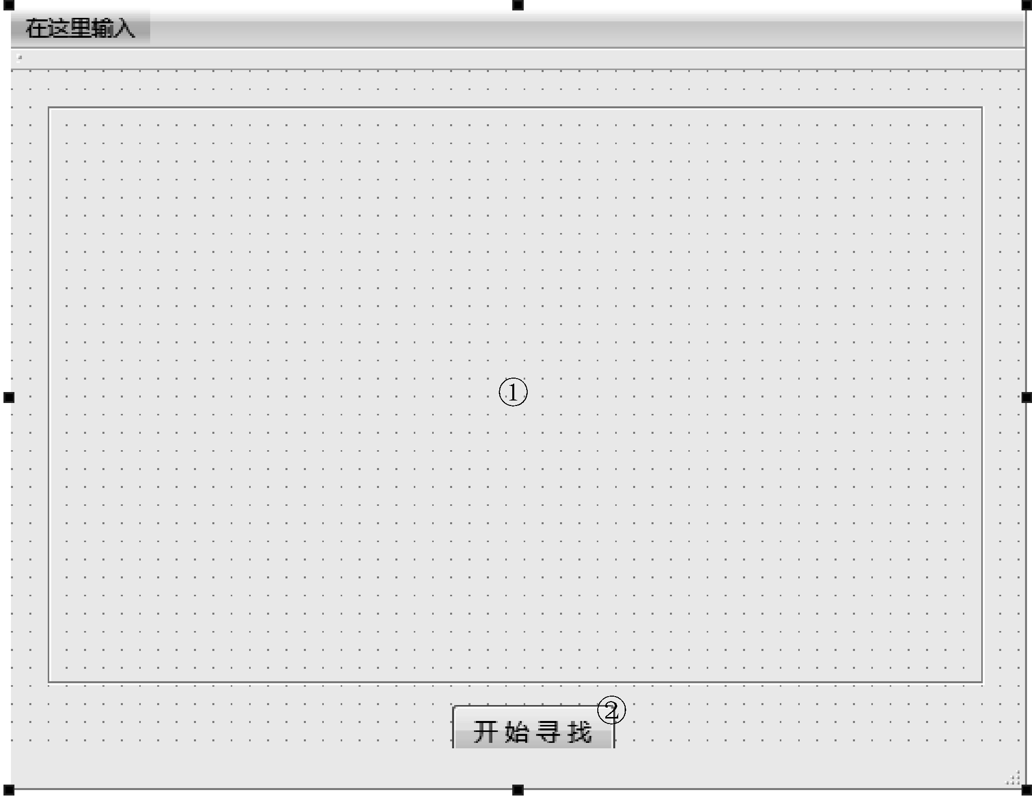
1．程序界面
创建一个Qt桌面应用程序项目，项目名称为OpencvObjMatch，设计程序界面如图21.23所示。

Slide 65
1．程序界面
该程序界面上各控件都用数字序号①、②标注，其名称、类型及属性设置见表21.5。
序 号 | 名 称 | 类 型 | 属 性 设 置
① | viewLabel | QLabel | geometry: 宽度512,高度320; frameShape: Box; frameShadow: Sunken; text: 空
② | matchPushButton | QPushButton | font: 微软雅黑,10; text: 开 始 寻 找;

Slide 66
2．全局变量及方法
为了提高程序代码的使用效率，通常建议将程序中公用的图片对象的句柄声明为全局变量，通用的方法声明为公有（public）方法，定义在项目.h头文件中。
mainwindow.h头文件，代码。
后面实现具体功能的代码皆位于mainwindow.cpp源文件中。

Slide 67
3．初始化显示
首先在Qt界面上显示要从中匹配物体的图片，在构造方法中添加如下代码：
MainWindow::MainWindow(QWidget *parent) :
QMainWindow(parent),
ui(new Ui::MainWindow)
{
ui->setupUi(this);
initMainWindow();
}

Slide 68
3．初始化显示
初始化方法initMainWindow()的代码为：
void MainWindow::initMainWindow()
{
QString imgPath = "mermaid.jpg"; //本地路径（将图片直接存放在项目目录下）
Mat imgData = imread(imgPath.toLatin1().data()); //读取图像数据
cvtColor(imgData, imgData, COLOR_BGR2RGB); //图像格式转换
myImg = imgData;
myQImg = QImage((const unsigned char*)(imgData.data), imgData.cols, imgData. rows, QImage::Format_RGB888);
imgShow(); //显示图片
}
显示图片的imgShow()方法中只有一句：
void MainWindow::imgShow()
{
ui->viewLabel->setPixmap(QPixmap::fromImage(myQImg.scaled(ui->viewLabel-> size(), Qt::KeepAspectRatio))); //在Qt界面上显示图片
}

Slide 69
4．功能实现
寻找匹配物体的功能写在imgProc()方法中，本例采用相关匹配算法CV_TM_CCOEFF来匹配寻找画面中的一条小鱼，实现代码为。
（1）CV_TM_SQDIFF（平方差匹配）、CV_TM_SQDIFF_NORMED（标准方差匹配）
这类方法采用原图与待匹配子图像素的平方差来进行累加求和，计算所得数值越小，说明匹配度越高。
（2）CV_TM_CCORR（乘数匹配）、CV_TM_CCORR_NORMED（标准乘数匹配）
这类方法采用原图与待匹配子图对应像素的乘积进行累加求和，与第一类方法相反，数值越大表示匹配度越高。
（3）CV_TM_CCOEFF（相关匹配）、CV_TM_CCOEFF_NORMED（标准相关匹配）
这类方法把原图像素对其均值的相对值与待匹配子图像素对其均值的相对值进行比较，计算数值越接近1，表示匹配度越高。
最后使界面上的按钮响应用户操作，在其单击事件过程中调用上面的处理方法：
void MainWindow::on_matchPushButton_clicked()
{
imgProc();
}

Slide 70
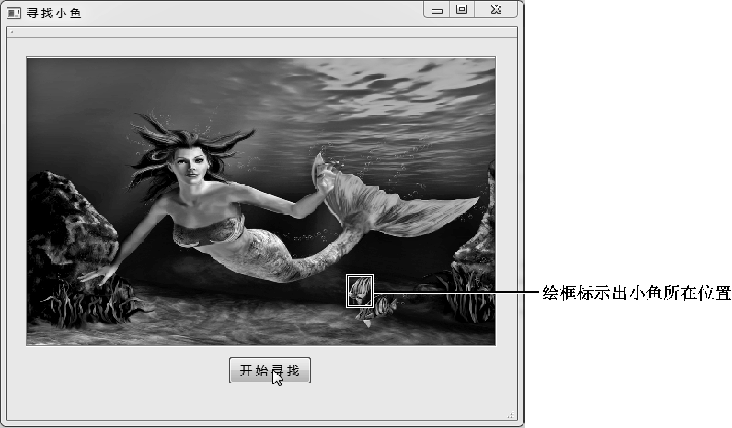
5．运行结果
程序运行后，界面上初始显示美人鱼公主图片，单击“开始寻找”按钮，程序执行完匹配算法就会在图片上绘框标示出这条小鱼所在的位置，如图21.24所示。

Slide 71
02
1．加载视觉识别分类器
2．程序界面
3．全局变量及方法
人 脸 识 别
4．初始化显示
5．检测识别功能
6. 运行效果

Slide 72
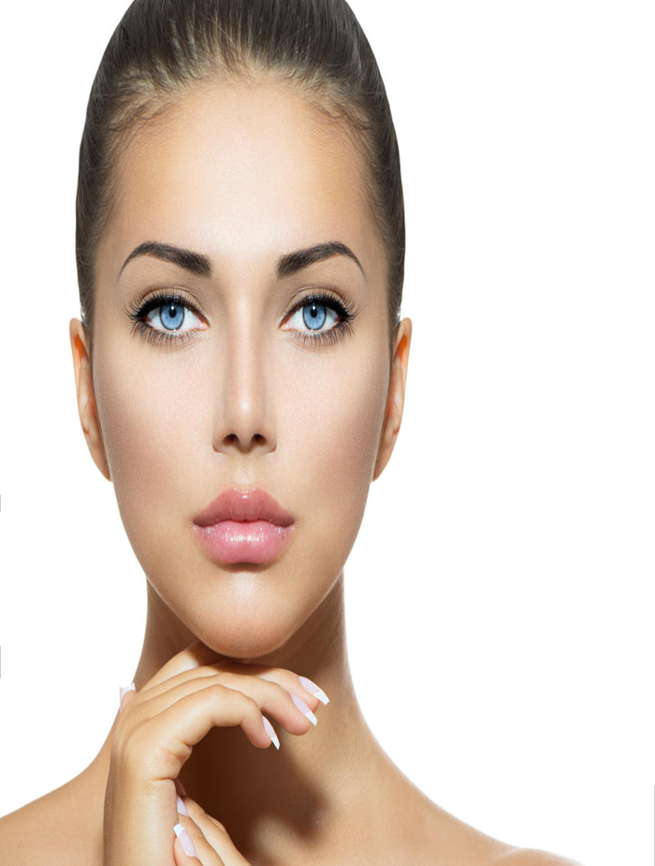
人脸识别
【例】（较难）（CH2106）OpenCV还有一个广泛的用途就是识别人脸，由于它的内部集成了最新的图像视觉智能识别技术，故识别率可以做到非常精准。本例我们用一张女模特的图片（如图21.25所示）作为程序识别的对象。

Slide 73
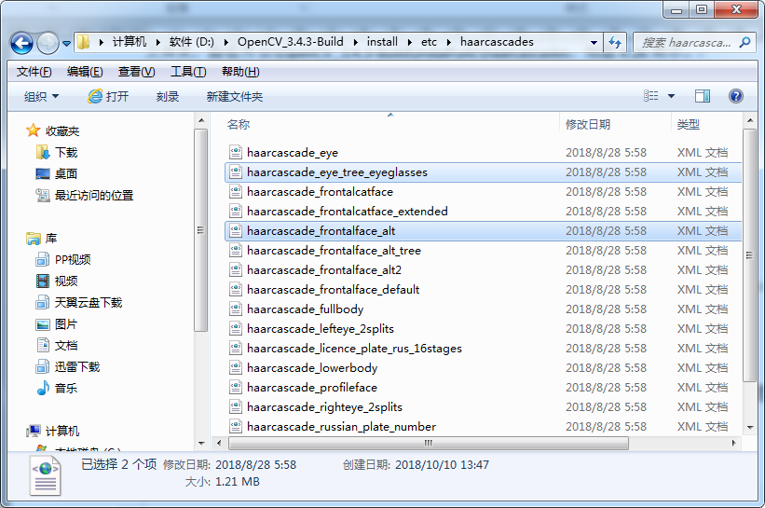
1．加载视觉识别分类器
创建一个Qt桌面应用程序项目，项目名称为OpencvFace，在做人脸识别功能之前需要将OpenCV库内置的计算机视觉识别分类器文件复制到项目目录下，这些文件位于OpenCV的安装文件夹，路径为D:\OpenCV_3.4.3-Build\install\etc\haarcascades，如图21.26所示。

Slide 74
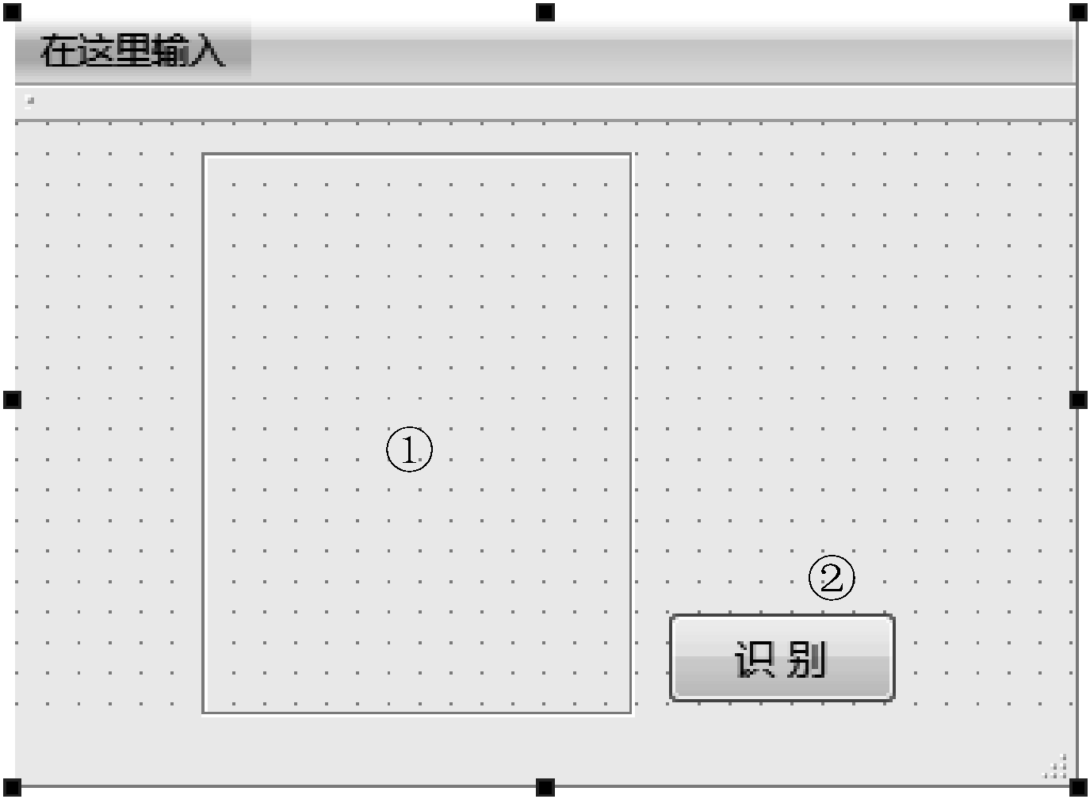
2．程序界面
设计程序界面如图21.27所示。

Slide 75
2．程序界面
该程序界面上各控件都用数字序号①、②标注，其名称、类型及属性设置列于表21.6。
序 号 | 名 称 | 类 型 | 属 性 设 置
① | viewLabel | QLabel | geometry: 宽度140,高度185; frameShape: Box; frameShadow: Sunken; text: 空
② | detectPushButton | QPushButton | font: 微软雅黑,10; text: 识 别

Slide 76
3．全局变量及方法
为了提高程序代码的使用效率，通常建议将程序中公用的图片对象的句柄声明为全局变量，通用的方法声明为公有（public）方法，定义在项目.h头文件中。
mainwindow.h头文件，代码。
后面实现具体功能的代码皆位于mainwindow.cpp源文件中。

Slide 77
4．初始化显示
首先在Qt界面上显示待处理的图片，在构造方法中添加代码如下：
MainWindow::MainWindow(QWidget *parent) :
QMainWindow(parent),
ui(new Ui::MainWindow)
{
ui->setupUi(this);
initMainWindow();
}

Slide 78
4．初始化显示
初始化方法initMainWindow()的代码为：
void MainWindow::initMainWindow()
{
QString imgPath = "baby.jpg"; //本地路径（将图片直接存放在项目目录下）
Mat imgData = imread(imgPath.toLatin1().data()); //读取图像数据
cvtColor(imgData, imgData, COLOR_BGR2RGB); //图像格式转换(避免图像颜色失真)
myImg = imgData;
myQImg=QImage((const unsigned char*)(imgData.data),imgData.cols, imgData. rows,QImage::Format_RGB888);
imgShow(); //显示图片
}
显示图片的imgShow()方法中只有一句：
void MainWindow::imgShow()
{
ui->viewLabel->setPixmap(QPixmap::fromImage(myQImg.scaled(ui->viewLabel-> size(), Qt::KeepAspectRatio))); //在Qt界面上显示图片
}

Slide 79
5．检测识别功能
检测识别功能写在imgProc()方法中，实现代码为。
其中，
(a) eyes_detector.load(eDetectorPath);：load()方法用于加载一个XML分类器文件，OpenCV既支持Haar特征算法也支持LBP特征算法的分类器。关于各种人脸检测识别的智能算法，有兴趣的读者可以查阅相关的计算机视觉类刊物和论文，本书就不展开了。
最后编写“识别”按钮的单击事件过程，在其中调用人脸识别的处理方法：
void MainWindow::on_matchPushButton_clicked()
{
imgProc();
}

Slide 80
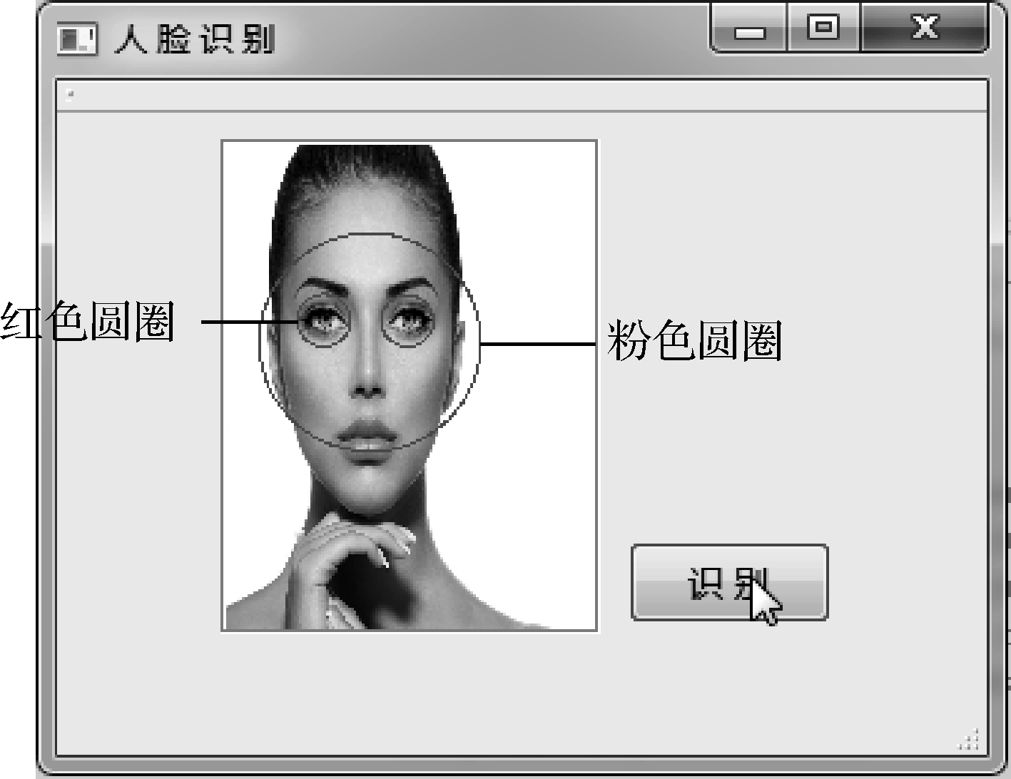
6．运行效果
程序运行后，在界面上显示女模特的图片，单击“识别”按钮，程序执行完分类器算法自动识别出图片上的人脸，用粉色圆圈圈出；并且进一步辨别出她的双眼所在位置，用红色圆圈圈出，如图21.28所示。

